Slide 1

Музыкальный алфавит
Интеллектуальная игра

Slide 2
Музыкальный алфавит
Как называется пение хора без музыкального сопровождения?
А капелла
Совместное пение нескольких действующих лиц?
Ансамбль
Название сольного номера в опере, в котором герой передает глубокие личные переживания?
Ария
А

Slide 3
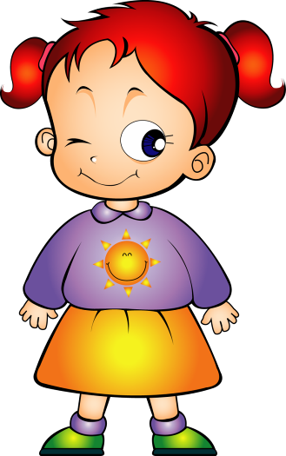
Ответы
А капелла
Ансамбль
Ария

Slide 4
Музыкальный алфавит
Как называется песня для голоса без слов?
Вокализ
Медный духовой инструмент, бывший охотничий рожок?
Валторна
Назовите имя известного эстрадного певца, с необычно широким диапазоном голоса?
Витас
В

Slide 5
Ответы
Вокализ
Валторна
Витас

Slide 6
Музыкальный алфавит
Великий русский композитор, который создал классические образцы русской оперы, балета и симфонии.
Глинка
Струнный музыкальный инструмент, самый популярный в современных рок-группах.
Гитара
Музыкальный инструмент с мехами
и кнопочной клавиатурой.
Гармонь
Г

Slide 7
Ответы
Глинка
Гитара
Гармонь

Slide 8
Музыкальный алфавит
Ансамбль из двух исполнителей.
Дуэт
Вид развлекательной музыки, который пришел к нам из Америки.
Джаз
Руководитель оркестра.
Дирижёр
Д

Slide 9
Ответы
Дуэт
Джаз
Дирижёр

Slide 10
Музыкальный алфавит
Имя крестьянина, которого воспел в своей опере М. Глинка?
Иван
Расстояние между двумя
звуками – нотами?
Интервал
Какая страна считается родиной оперы?
Италия
И

Slide 11
Ответы
Иван
Интервал
Италия

Slide 12
Музыкальный алфавит
На что надо нажать, чтобы извлечь звук на рояле?
Клавиша
Деревянный духовой музыкальный инструмент?
Кларнет
Самая большая «скрипка» оркестра?
Контрабас
К

Slide 13
Ответы
Клавиша
Кларнет
Контрабас

Slide 14
Музыкальный алфавит
Ударный музыкальный инструмент?
Ложки
Окраска звука?
Лад
Струнный музыкальный инструмент?
Лютня
Л

Slide 15
Ответы
Ложки
Лад
Лютня

Slide 16
Музыкальный алфавит
Одноголосно выраженная музыкальная мысль?
Мелодия
Музыкальный жанр, служащий для обеспечения синхронного движения большого числа людей?
Марш
Австрийский композитор,
получивший в XVIII веке звание
чудо-ребенок?
Моцарт
М

Slide 17
Ответы
Мелодия
Марш
Моцарт

Slide 18
Музыкальный алфавит
Какая страна гордится музыкальными произведениями своего национального композитора Э. Грига?
Норвегия
Графический знак музыкального письма?
Нота
Как музыканты называют пять
линеек, на которых пишутся ноты?
Нотоносец
Н

Slide 19
Ответы
Норвегия
Нота
Нотоносец

Slide 20
Музыкальный алфавит
Как называется большой коллектив музыкантов, руководимый дирижером?
Оркестр
Назовите самый большой клавишный духовой музыкальный инструмент?
Орган
Как называется вид театрально-музыкального искусства, который первоначально назывался “драма на музыку”?
Опера
О

Slide 21
Ответы
Оркестр
Орган
Опера

Slide 22
Музыкальный алфавит
Исполнение музыки голосом?
Песня
Польский бальный танец?
Полонез
Музыкальный инструмент - родственник роялю?
Пианино
П

Slide 23
Ответы
Песня
Полонез
Пианино

Slide 24
Музыкальный алфавит
Как называется опера М. Глинки,
написанная на мотив сказки
А. Пушкина?
«Руслан и Людмила»
Назовите композитора сказочника?
Римский – Корсаков
Каким словом определяется высота звучания музыки?
Регистр
Р

Slide 25
Ответы
«Руслан и Людмила»
Римский – Корсаков
Регистр

Slide 26
Музыкальный алфавит
Музыкальный инструмент, который принято называть «королевой оркестра»?
Скрипка
Крупное произведение для симфонического оркестра?
Симфония
Натянутая нить во многих инструментах?
Струна
С

Slide 27
Ответы
Скрипка
Симфония
Струна

Slide 28
Музыкальный алфавит
Ансамбль исполнителей из трех человек?
Трио
«Окраска» голоса или звука музыкального инструмента?
Тембр
Высокий мужской голос?
Тенор
Медный духовой инструмент, встречающийся в бою?
Труба
Т

Slide 29
Ответы
Трио
Тембр
Тенор
Труба

Slide 30
Музыкальный алфавит
Как называется песенный парад?
Хит
Как называется коллектив певцов, руководимый дирижером?
Хор
Как называется опера
М. Мусоргского?
«Хованщина»
Х

Slide 31
Ответы
Хит
Хор
«Хованщина»

Slide 32

Спасибо за
внимание!
До новых встреч!

